Slide 1
Online-shop Application
Подготовил Хохлов Андрей Павлович студент 3 курса, факультета компьютерных наук, Воронежского государственного университета

Slide 2
Цели и задачи
Функционал приложения
Техническая реализация
Результат работы

Slide 3
Цели и задачи

Slide 4
01
Создать удобное приложение для оформления заказов
02
Сделать понятный интерфейс

Slide 5
Функционал приложения

Slide 6
Просмотр товаров и их характеристик
Добавление нужных товаров в корзину
Авторизация и регистрация в приложении

Slide 7
Техническая реализация

Slide 8
Архитектура: MVVM (Model-View-ViewModel)
Язык разработки: Java
UI: Jetpack Compose
Database: Sqlite
IDE: Android studio

Slide 9
Результаты работы

Slide 10
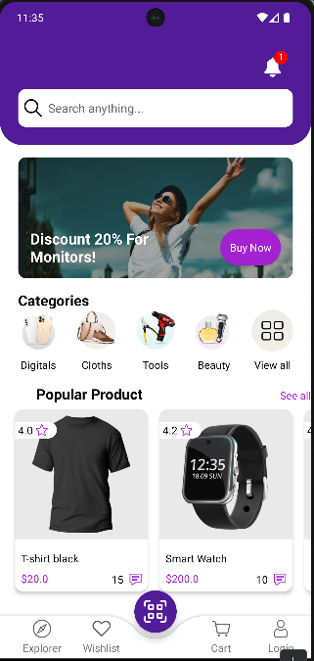
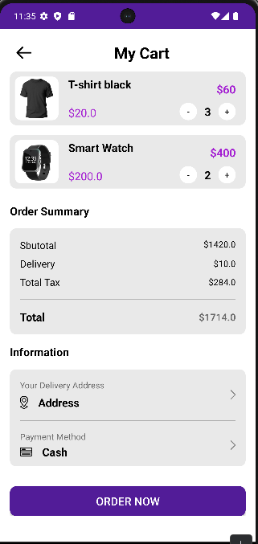
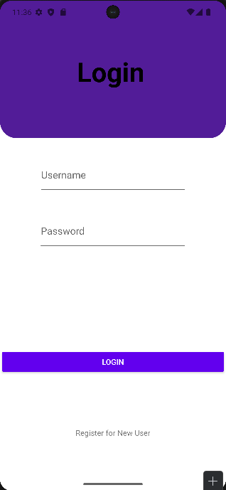
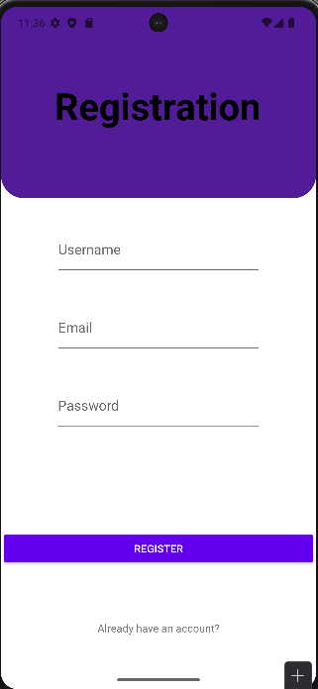
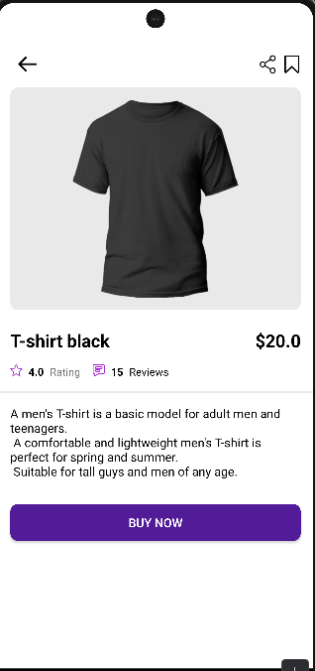

Slide 11
Дальнейшее развитие приложения

Slide 12
Добавление различных фильтров для поиска товаров
Добавление оповещений
Доработка списка wishlist
Добавление категорий товаров
Кеширование запросов
Добавления профиля пользователя

